Slide 1
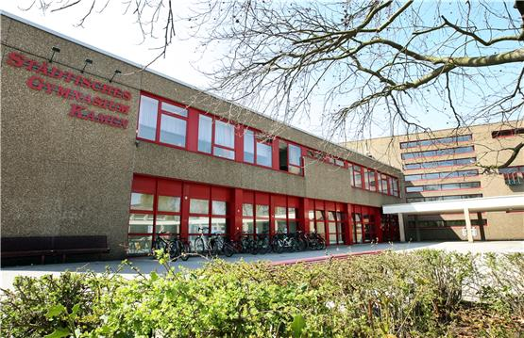
Advanced Placement Prüfungen Informationsveranstaltung
06. Oktober 2021

Slide 2
geplante Tagesordnung
1. allgemeine Informationen zum AP Programm
2. das AP Programm am Gymnasium Kamen
3. Teilnahme
4. Vorbereitungssitzungen
5. fachspezifische Informationen
6. Zeit- und Terminplan 2022
7. Erfahrungsberichte und Fragen

Slide 3
1. Das AP-Programm
Anbieter des AP Programms ist das gemeinnützige College Board (Manhattan)
Mitglieder des College Board sind mehr als 6000 Universitäten und Schulen in mehr als 50 Ländern.
Advanced Placement Exams (AP Exams) können in fast vierzig verschiedenen Prüfungen in weit über zwanzig Fächern abgelegt werden.

Slide 4
1. Das AP-Programm
Ziel des AP Programms: Nachweis und Überprüfung fachspezifischer Vorleistungen auf Universitätsniveau in englischer Sprache
AP Exams sind ein globales Bildungsangebot im Übergang zwischen Schule und Universität.
ausführliche Informationen unter: https://apstudent.collegeboard.org/home http://apcentral.collegeboard.com/

Slide 5
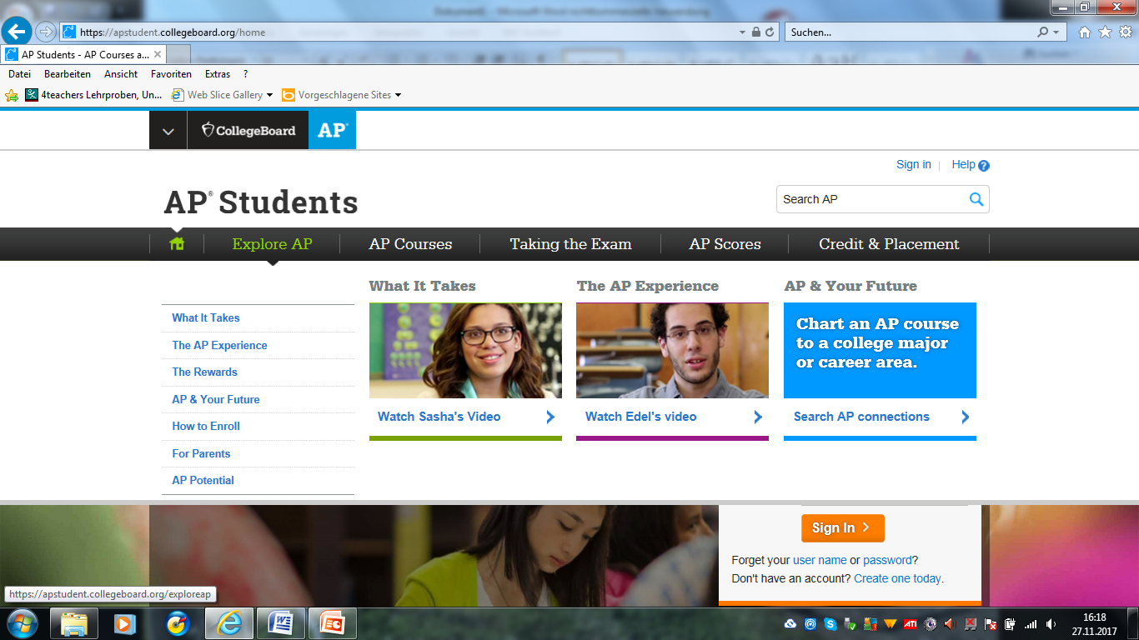
1. Das AP-Programm

Slide 6
1. Das AP-Programm
Warum sollte ich mich für das AP Programm interessieren?
AP Prüfungen
werden an allen Colleges und Universitäten Nordamerikas als Vorleistung bzw. Qualifikation für ein Studium anerkannt.
verkürzen die (kostenintensive) Regelstudienzeit in den USA oder Kanada.
werden auch an vielen europäischen Hochschulen als akademische Zusatzqualifikation anerkannt.

Slide 7
1. Das AP-Programm
Hochschulen in Europa
(zum Beispiel) …
London Wien Rom
Warschau Paris
Dublin Aberdeen Brüssel

Slide 8
1. Das AP-Programm
Was sollte ich unbedingt beachten?
Für ein Studium an amerikanischen Hochschulen empfiehlt sich eine Zahl von mindestens drei AP Prüfungen mit einem Ergebnis von jeweils 3 Punkten oder höher.
AP Prüfungsergebnisse haben unbegrenzte Gültigkeit.
AP Prüfungen können wiederholt werden. Das beste Ergebnis zählt jeweils für den Gesamtschnitt aller Prüfungen.
AP Prüfungen können schrittweise im Laufe der Sekundarstufe II erworben werden.

Slide 9
1. Das AP-Programm
Welche Vorteile bieten AP Prüfungen für ein Studium in Deutschland?
AP Prüfungen
sind eine Zusatzqualifikation bei universitätsspezifischen und/ oder fachspezifischen Zulassungsvoraussetzungen
(z. B. Jacobs University Bremen)
finden zunehmend positive Berücksichtigung bei der Vergabe von Studienstipendien.

Slide 10
1. Das AP-Programm
Welche Vorteile bieten AP Prüfungen bei Bewerbungen?
Die erfolgreiche Teilnahme wird auf dem Zeugnis vermerkt.
Die Schule vergibt zudem ein Zertifikat, aus dem die besondere Leistung hervorgeht, z. B. der Nachweis
eines überdurchschnittlichen Fachwissens,
der Beherrschung der jeweiligen englischen Fachterminologie
des besonderen Engagements außerhalb
des Regelunterrichts

Slide 11
2. Das Angebot an unserer Schule
Die folgenden Vorbereitungskurse für die jeweiligen AP Prüfungen können 2021/22 angeboten werden:
English Language and Composition
Computer Science A
German Language and Culture
Calculus AB (GadSA Dortmund)
European History (GadSA Dortmund)
Human Geography (GadSA Dortmund)
Weitere AP Prüfungen können nach individueller Vereinbarung auch ohne Vorbereitungskurs abgelegt werden.

Slide 12
2. Das Angebot an unserer Schule
Weitere Fächer ohne Vorbereitungskurs
(zum Beispiel) …
Chemistry Psychology
Spanish / French / … Language and Culture
Latin Music Theory
Studio Art Statistics
Comparative Government and Politics

Slide 13
3. Teilnahme
Zielgruppe: besonders leistungsfähige und motivierte SchülerInnen der Oberstufe
Organisation der Anmeldung:
schriftliche Anmeldung bis zum 29. Oktober 2021
(Unterschrift der Erziehungsberechtigten
erforderlich)
Anmeldeformulare können bei Herrn Kunze im Oberstufenbüro abgeholt und abgegeben werden.

Slide 14
4. Vorbereitungssitzungen
Vorbereitungssitzungen:
Die Terminierung der Kurse erfolgt nach Absprache mit den Teilnehmern.
Die Vorbereitungskurse beginnen ab November/ Dezember
Eine schriftliche Anmeldung verpflichtet zur kontinuierlichen Teilnahme und aktiven Mitarbeit.

Slide 15
4. Vorbereitungssitzungen
Vorbereitungssitzungen:
Die fachlichen Voraussetzungen werden in der Regel im jeweiligen Fachunterricht geschaffen.
TeilnehmerInnen werden vor allem mit den Aufgabenformaten und der zielsprachigen Fachterminologie vertraut gemacht.
Prüfungsgebühren:
Nach erfolgter Anmeldung im November 2021 werden vom College Board pro abgelegter Prüfung ca. 115 € berechnet.

Slide 16
erste
Fragen
zur Organisation,
zum Kursangebot,
zu den Vorbereitungssitzungen,
zu den Prüfungsgebühren
???

Slide 17
5. Fachspezifische Informationen
English Language and Composition
Zielgruppe : besonders leistungsstarke und motivierte SchülerInnen der Q1 und Q2
Inhalte:
Detaillierte Analyse von Texten, Entwicklung der Lesefähigkeit
Entwicklung der Schreibfähigkeit : Verfassen von Fachaufsätzen (Essays)

Slide 18
5. Fachspezifische Informationen
English Language and Composition
I. Prüfungsteil: Multiple Choice
55 Fragen - 60 Minuten - 45 % des Gesamtergebnisses

Slide 19
5. Fachspezifische Informationen
English Language and Composition
II. Prüfungsteil: Free Response
3 Fragen - 135 Minuten - 55 % des Gesamtergebnisses

Slide 20
5. Fachspezifische Informationen
Computer Science A
Zielgruppe: SchülerInnen der Q1 und Q2
jeder der Spaß daran hat zu Programmieren.
besondere, tiefergehende englische Sprachkenntnisse sind nicht nötig.
Inhalte: - Classes, Inheritance and Polymorphism
- Arrays, Array Lists, Two Dimensional Arrays
- Recursion
- Algorithms (Sorting, Searching)

Slide 21
5. Fachspezifische Informationen
Computer Science A
Example:
Here are the private instance variables for a Frog object:
public class Frog
{
private String mySpecies;
private int myAge;
private double myWeight;
private Position myPosition;
private boolean amAlive;

Slide 22
5. Fachspezifische Informationen
Computer Science A
Example:
Which of the following methods in the Frog class is the best candidate for being a static method?
(A) swim //frog swims to new position in the pond
(B) getPondTemperature //returns temperature of pond
(C) eat //frog eats and gains weight
(D) getWeight //returns weight of frog
(E) die //on frog´s age and pond temperature

Slide 23
5. Fachspezifische Informationen
Calculus AB
Zielgruppe : besonders leistungsstarke und motivierte SchülerInnen (Q1 und Q2, nicht notwendigerweise LK-SchülerInnen)
Inhalte: Differential- und Integralrechnung
deutliche Vertiefung der bekannten Grundlagen
Kennenlernen anderer international gebräuchlicher Schreibweisen:
KennenLERNEN vieler weiterer Ableitungsfunktionen/ Stammfunktionen
ErLERNEN und Anwenden von (Umformungs-) „Tricks“ um bekanntes Wissen zu nutzen

Slide 24
5. Fachspezifische Informationen
Calculus AB
Inhalte: Differential- und Integralrechnung (Fortsetzung)
vielfältige Weiterführung der bekannten Konzepte:
implicit differentiation – wie bestimme ich die Ableitung an einer Stelle einer Funktion, deren Ableitungsfunktion ich bislang gar nicht bestimmen kann, etwa bei ?
related rates – Nutzen von Abhängigkeiten zum Problemlösen
solids of revolution – Wie bestimme ich mit den Mitteln der Integralrechnung Volumina von „runden“ Körpern (mit Loch)
Prüfungsaufbau: 2 Prüfungsteile (Multiple Choice/ Free Response), mit/ ohne Taschenrechner; Dauer: 3 Stunden und 15 Minuten
Vorbereitungskurs: je nach Bedarf 6-10 Doppelstunden

Slide 25
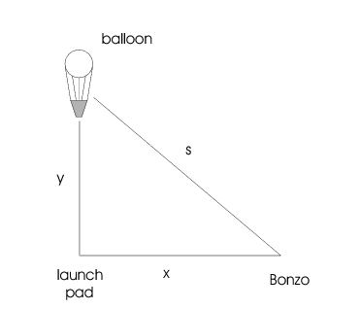
5. Fachspezifische Informationen
Calculus AB
Example (related rates)
Calvin and Phoebe elope in a hot air balloon, which rises at a constant rate of 3 meters per second. Five seconds after they cast off, Phoebe's jilted suitor Bonzo McTavish races up in his Porsche. He parks 50 meters from the launch pad, and runs toward the pad at 2 meters per second. At what rate is the distance between Bonzo and the balloon changing when the balloon is 30 meters above the ground?

Slide 26
5. Fachspezifische Informationen
European History
Zielgruppe: leistungsstarke und motivierte Schülerinnen und Schüler der Q1 und Q2 (z.B. aus dem LK)
Anforderungen/ Inhalte der Prüfung:
Historical thinking skills (chronological reasoning, comparison and contextualization, crafting historical arguments from historical evidence, historical interpretation and synthesis)
Thematic learning objectives (interaction of Europe and the world, poverty and prosperity, objective knowledge and subjective visions, states and other institutions of power, individual and society)

Slide 27
5. Fachspezifische Informationen
European History
Anforderungen/ Inhalte der Prüfung:
Concepts – historical periods (1450-1648, 1648-1815, 1815-1914, 1914 to the present)
Aufbau der Prüfung:
Section I (Part A: Multiple-choice questions, Part B: Short answer questions)
Section II (Part A: Document-based question, Part B: Long essay question) -> 3h 15 minutes

Slide 28
5. Fachspezifische Informationen
European History
Sample exam question
“To Versailles like bragging lads
We brought with us all our guns
We had to show, though we were but women,
A courage that no one can reproach us for.
Now we won’t have to go so far
When we want to see our King.
We love him with a love without equal,
Since he’s come to live in our Capital.”
Song of the poissardes (Paris market women), October 1789
The events referred to in the song led most directly to which of the following?
(A) The formalization of a constitutional monarchy in France
(B) The creation of a republican government in France
(C) The installation of Napoleon as Emperor of the French
(D) The restoration of the Bourbon monarchy

Slide 29
6. Zeit und Terminplan
Anmeldeschluss: 29. Oktober 2021
Vorbereitungskurse: ab November ´21
Prüfungstermine:
Computer Science A : 04. Mai 2022
Human Geography: 05. Mai 2022
European History: 06. Mai 2022
Calculus AB: 09. Mai 2022
English Language and Composition: 10. Mai 2022
German Language and Culture: 13. Mai 2022
Ergebnisse : ab ca. Juli 2022

Slide 30
7. Erfahrungsberichte und Fragen
Erfahrungsberichte
und Fragen

Slide 31
Vielen Dank für Ihre Aufmerksamkeit!

